Slide 1
Prezentujemy nasze ulubione książki
KLASA IV

Slide 2
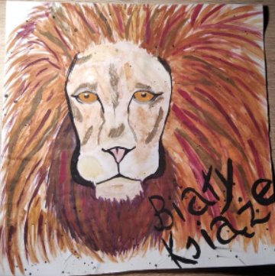
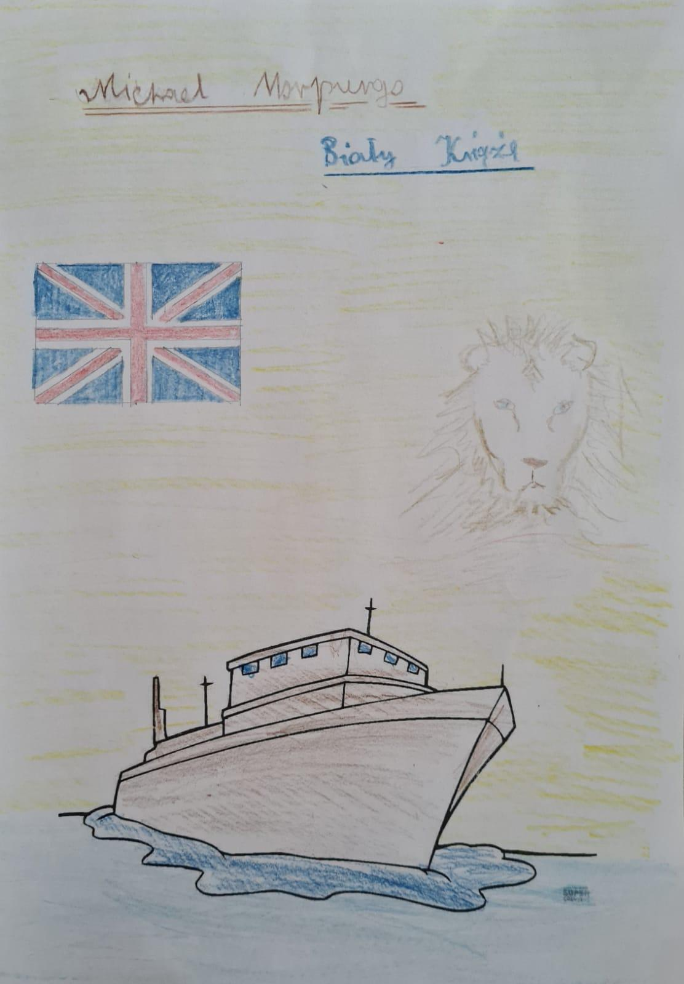
ADAM B.
NIKOLA K.

Slide 3
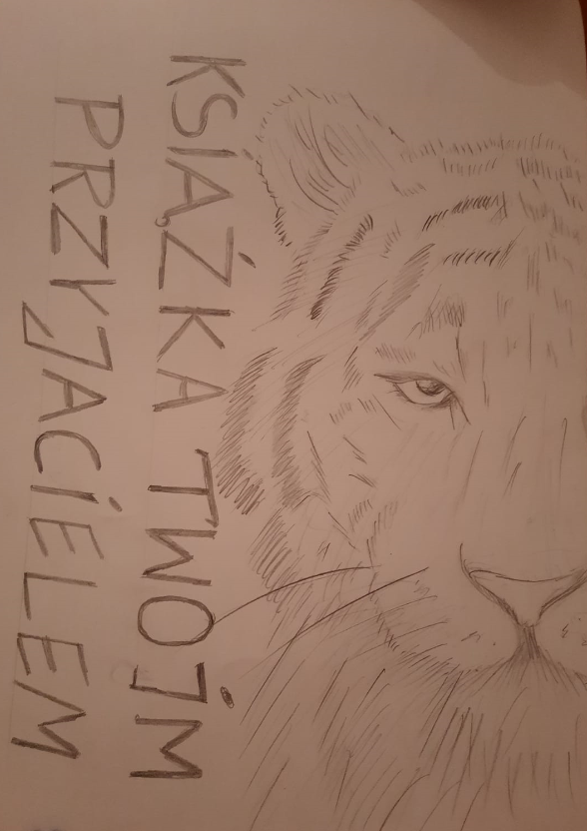
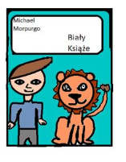
WIKTORA Z.
ESTERA O.

Slide 4
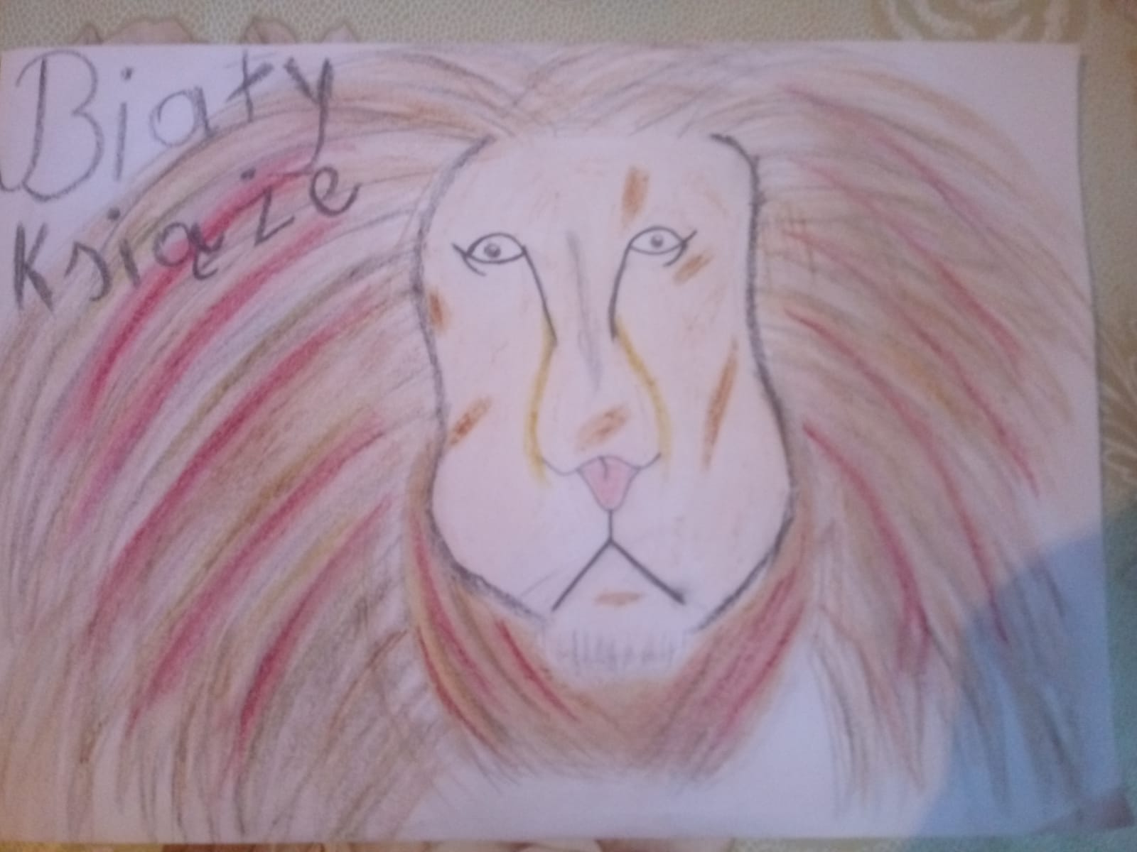
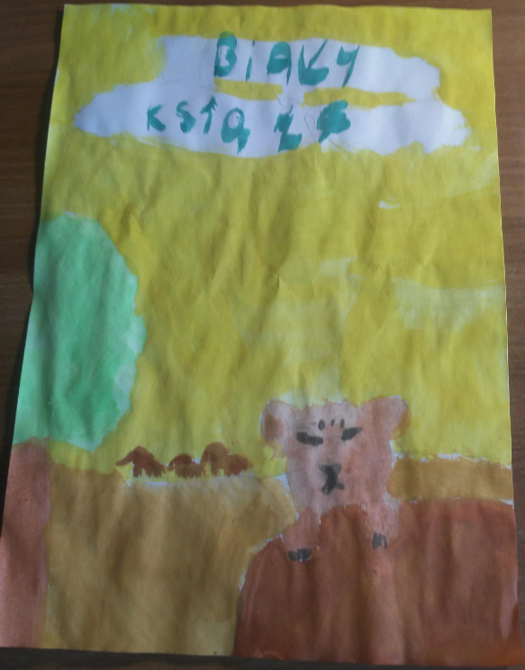
EMILKA M.
MICHALINA D.

Slide 5
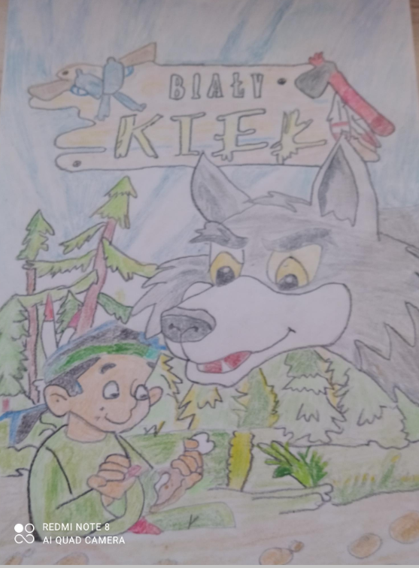
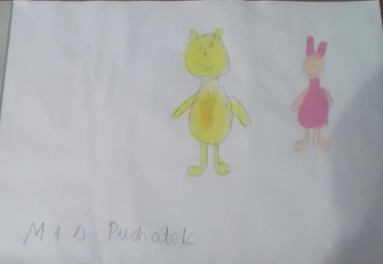
TOMEK Z.
KRYSTIAN B.

Slide 6
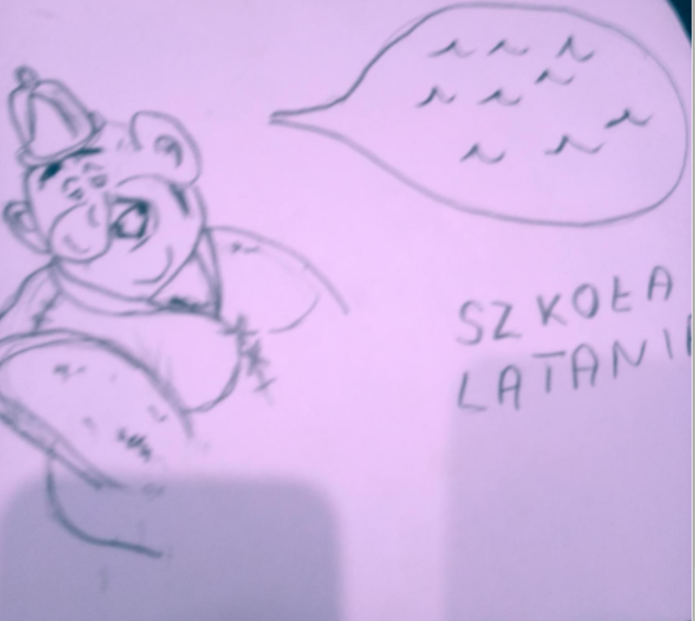
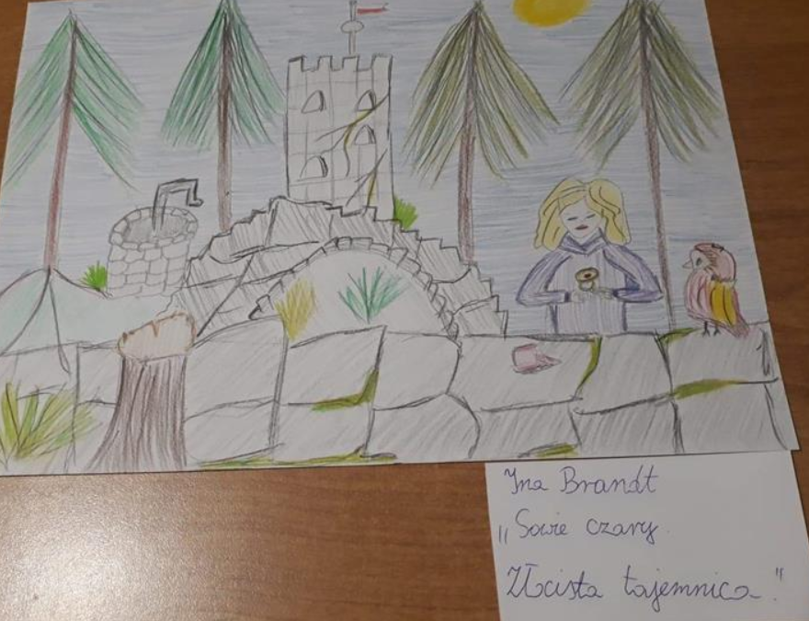
ZUZANNA S.
MIŁOSZ S.

Slide 7
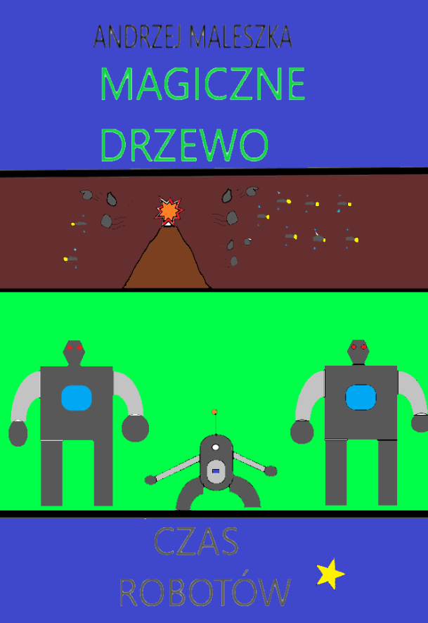
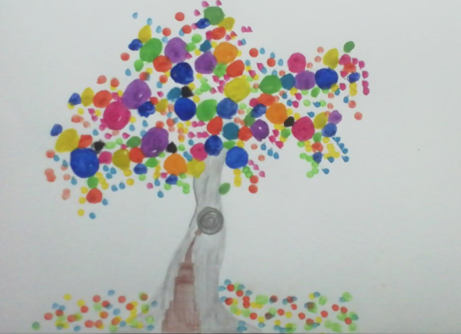
MARYSIA R.
MARCEL R.

Slide 8
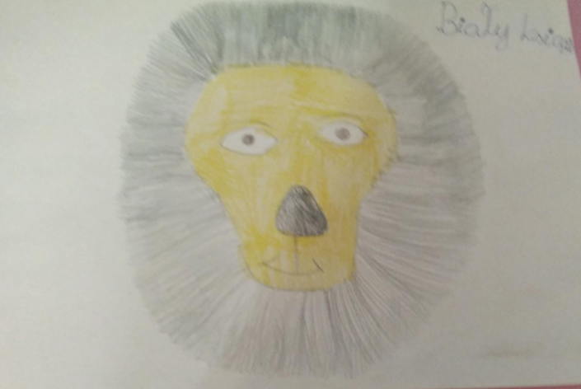
NATALKA K.

Slide 9
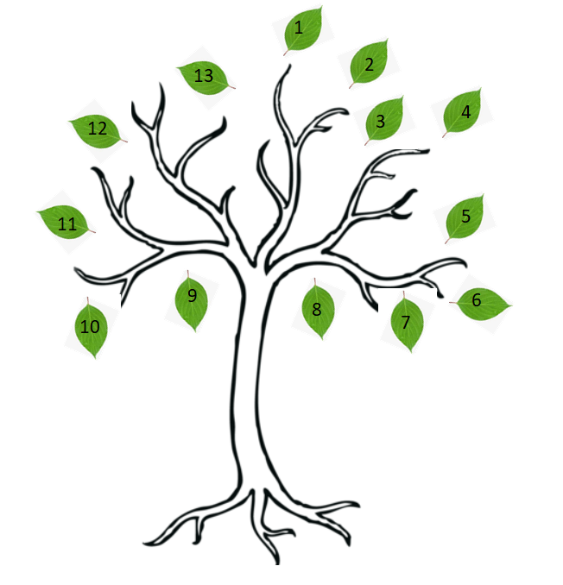
Czytam, bo wzbogaca to moje słownictwo - Adam B.
Lubię czytać, bo czytanie rozwija wyobraźnię – Zuzia s.
Lubię czytać, bo książka rozwija moje umiejętności – Tomek Z.
Lubię czytać książki, bo dostarczają mi dużo informacji – Michalina D.
Lubię czytać, bo czytanie poprawia mi pamięć – Estera O.
Czytam, bo czytanie mnie uspokaja i wycisza – Wiktoria Z.
Czytam, bo czytanie pogłębia moją wiedzę – Marcel R.
Lubię czytać, bo czytanie odrywa mnie od codzienności – Emilka M.
Lubię czytać książki, bo są bardzo interesujące i ich czytanie sprawia mi wiele radości – Krystian B.
Lubię książki, bo ich czytanie rozwija moja wyobraźnię – Miłosz S.
Lubię czytać, ponieważ sprawia mi to radość – Nikola K.
Lubię czytać, bo lepiej się rozwijam – Marysia R.
Lubię czytać, bo zdobywam wiedzę – Natalka K.

